Slide 1
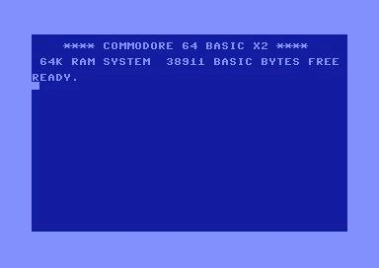
Tekst
LAER KIDSA KODING
LAER KIDSA KODING
fremtid, innovasjon, empowerment, demokrati, kompetanse, etc
https://commons.wikimedia.org/wiki/File:C64_startup_animiert.gif
Tjerand Silde
Prosjektleder
Lær Kidsa Koding
@TjerandSilde

Slide 2

Hvem er Tjerand?
Hva går prosjektleder-rollen ut på?
Hva har jeg gjort til nå?
Hva skal jeg gjøre fremover?

Slide 3
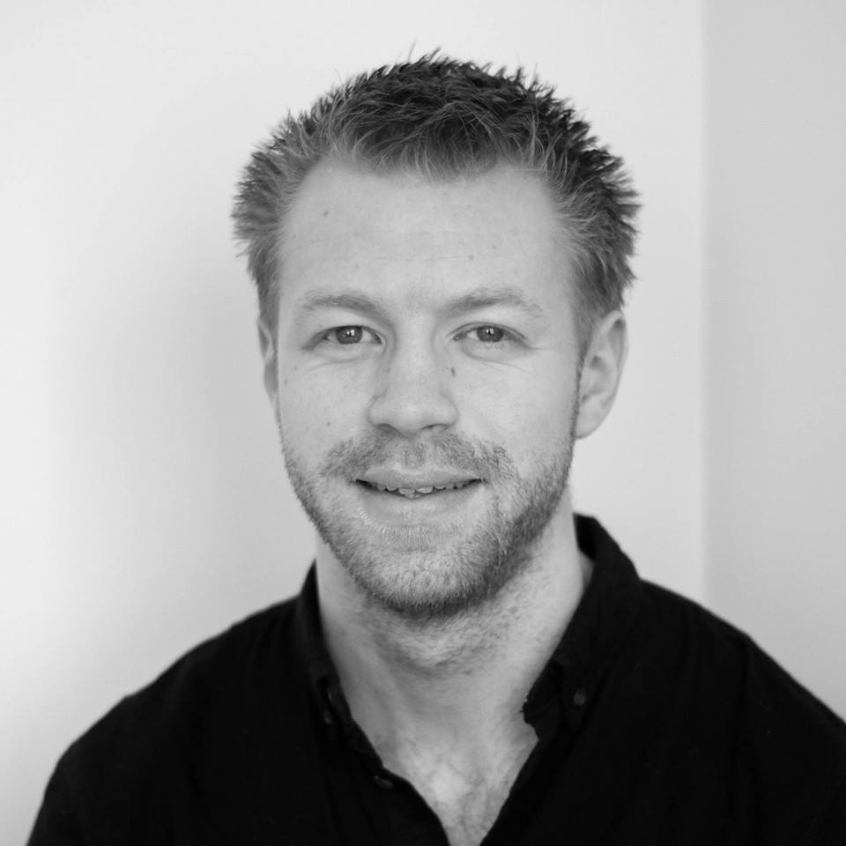
Tjerand Silde
Matematikkstudent NTNU
Kodeklubben Trondheim
Lærer videregående skole
Lærer ungdomsskole
Vektorprogrammet
Ent3r Trondheim

Slide 4

Kodeklubben Trondheim
Startet på Blussuvoll høst 13
- Valgfag (P,V&T) 10 uker Scratch
Utvidet til fritidstilbud vår 14
~10 kurs
~10 uker
~300 påmeldte
~25 veiledere
trondheim.kodeklubben.no

Slide 5

Prosjektleder-rollen
Nettsidene
Oversikt
Coaching
Kodetimen
Lærernettverk
Samarbeid
Oppfølging
Arrangement

Slide 6
Hva har jeg gjort til nå?
Ministerbesøk
Nettsidene
Oversikt
Kodeklubbens oppgaver
Lærerkonferanse Trondheim
Lærerkonferanse Oslo
kidsakoder.no

Slide 7
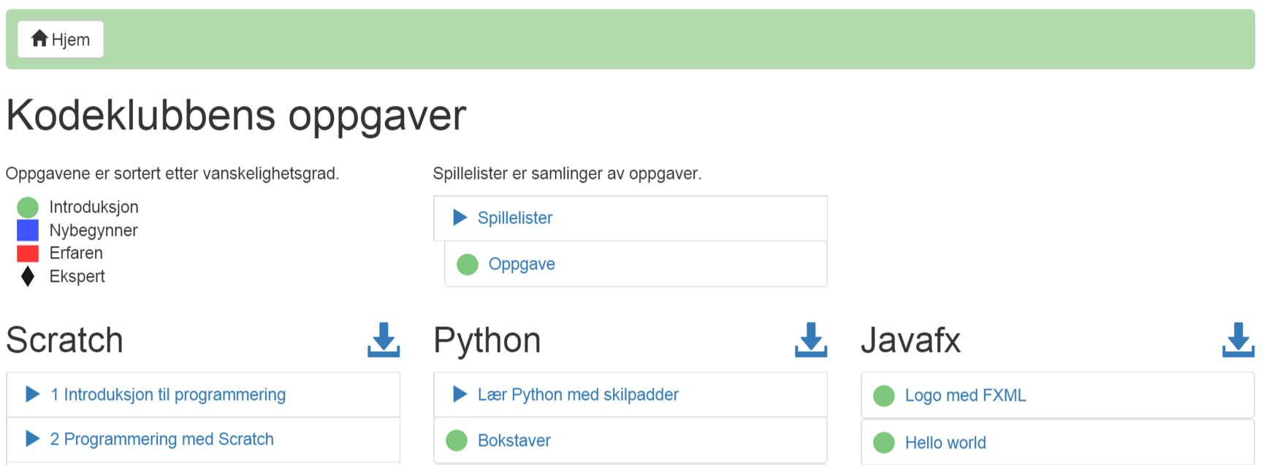
kodeklubben.github.io
Kodeiskolen.github.io

Slide 8
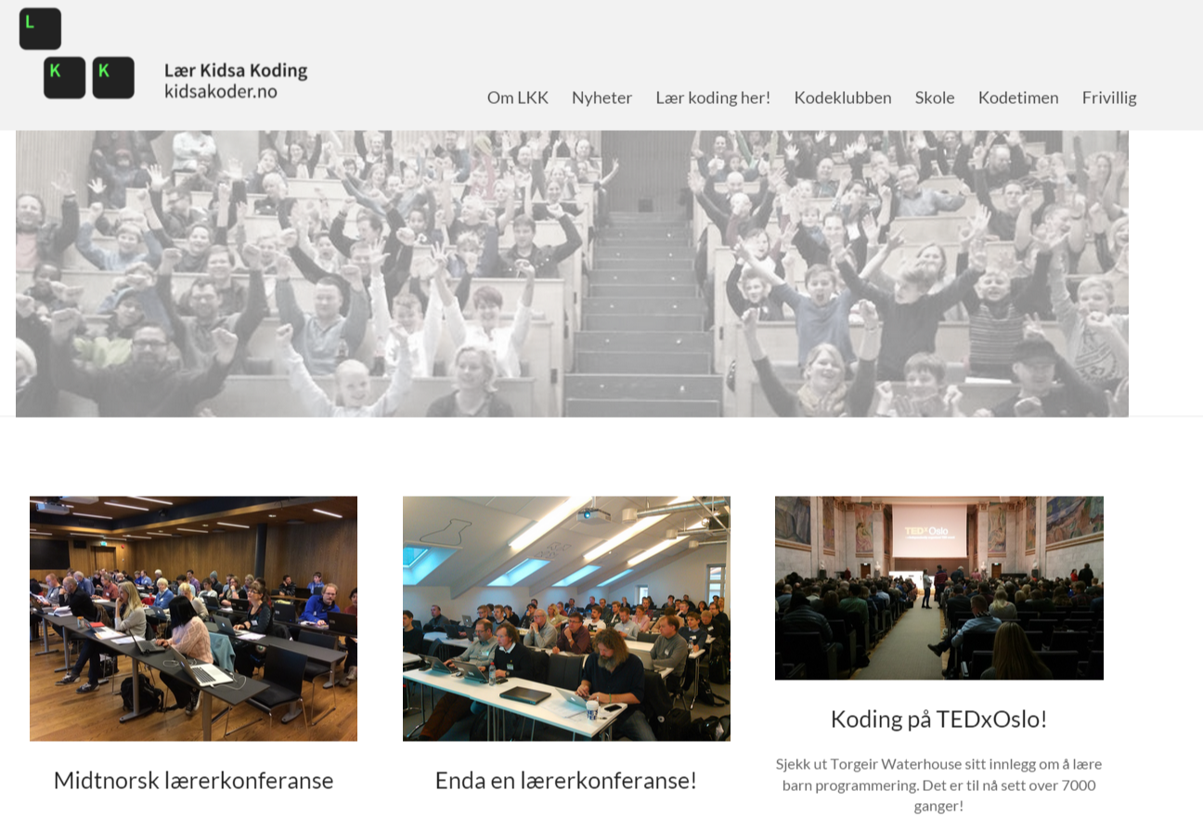
Hva skal jeg gjøre fremover?
Nettsidene...
Møte skolebyråd i Bergen
Ungdomsgruppemøter
Samling for ildsjeler i Oslo
Lærerkonferanse Bergen
Kodetimen
Innlegg
Oppfølging

Slide 9
Ta kontakt!
Facebook: Tjerand Silde
Epost: tjerand.silde@kidsakoder.no
Twitter: @TjerandSilde
Tlf: +47 47301607

